Slide 1

Канашский муниципальный округ
Чувашской Республики
О предварительных итогах работы
агропромышленного комплекса
Канашского муниципального округа
Чувашской Республики за 2023 год.

Slide 2
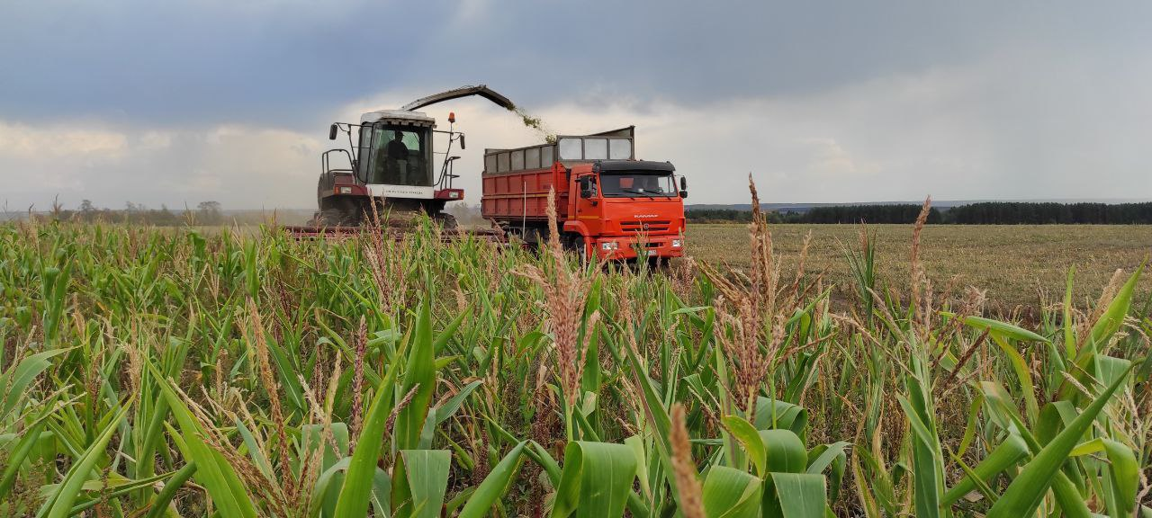
По оперативным данным в текущем году в Канашском муниципальном округе убрано зерновых и зернобобовых культур с площади 20170 га,
что составляет 100% от плана.
Под урожай 2024 года посеяно 5585 га озимых культур,
что составляет 95% от плана.
Технические культуры убраны с площади 2902 га т. е 57 % от плана
(план 5072 га), в том числе горчица на площади 1167 га, рапс на площади 1445 га, подсолнечник на площади 2074га, прочие культуры-148 га.
Канашский муниципальный округ Чувашской Республики

Slide 3

Валовый сбор и урожайность зерновых и зернобобовых культур в сельскохозяйственных организациях и крестьянских(фермерских)хозяйствах
Канашский муниципальный округ Чувашской Республики

Slide 4
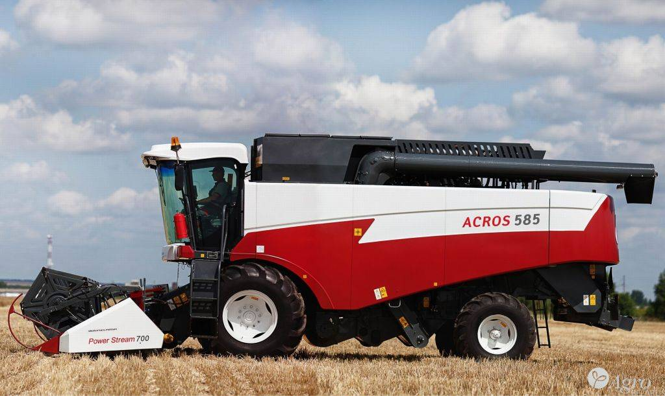
Согласно рабочему плану на уборке урожая было задействовано 57 зерноуборочных комбайнов, средняя нагрузка на один комбайн составила 354 га.
Все зерноуборочные комбайны были укомплектованы механизаторскими кадрами. За последние 3 года сельхозтоваропроизводителями было обновлено новыми зерноуборочными комбайнами к количестве 8 единиц, в текущем году закуплен комбайн – СХПК им. Кирова Акросс-585.
Канашский муниципальный округ Чувашской Республики

Slide 5
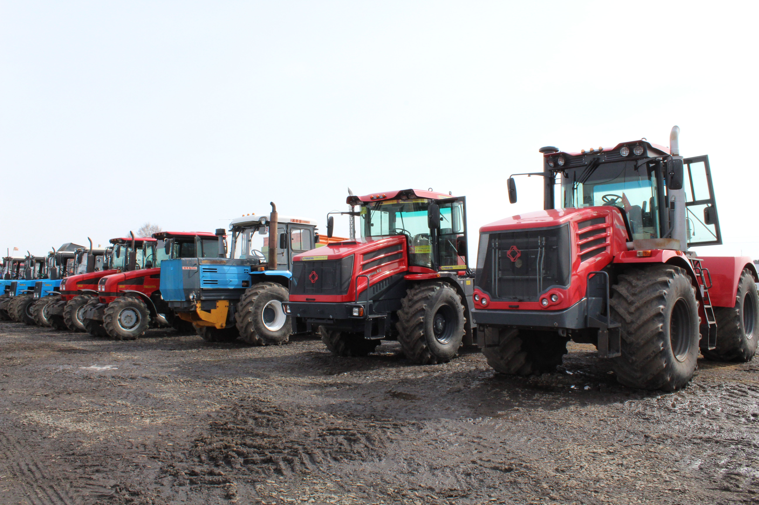
Техническая модернизация
Благодаря оказываемой поддержке со стороны государства хозяйства муниципального округа значительно улучшили оснащенность парка сельскохозяйственной техники.
За 2023 год аграрии района обновили парк сельскохозяйственной техники и оборудования на 16 единиц, на сумму более 45 млн. рублей.
Канашский муниципальный округ Чувашской Республики

Slide 6
Благодарим
за внимание!
Канашский муниципальный округ Чувашской Республики

